Slide 1



Методы принятия решений в условиях неопределенности
Выполнил: ст.гр.10702221
Парфенова У.Д.

Slide 2

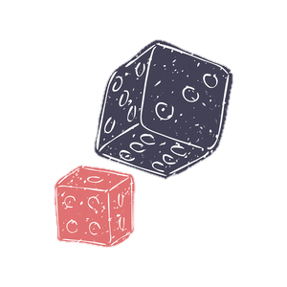
В данной работе мы рассмотрим следующие пункты:
1
Основы теории игр
2
Постановка задачи
3
Методы принятия решения
4
Заключение

Slide 3


Теория игр – это раздел математики, изучающий математические модели принятия решений в конфликтных ситуациях.
Основоположниками теории игр являются:
Джон фон Нейман
Жозеф Луи Франсуа Бертран
Джон Форбс Нэш

Slide 4

Цель теории игр – выработка рекомендаций по разумному поведению участников конфликта (определение оптимальных стратегий поведения игроков), максимизация выигрыша/минимизация потерь.

Slide 5



Игры с природой
Если в игре существует неопределенность(когда противник не имеет противоположных интересов, но выигрыш действующего игрока во многом зависит от неизвестного заранее состояния противника), то такие задачи, где выбор решения зависит от состояния объективной действительности, называемой «природой», а математические модели называются «игры с природой».
Природа может принимать одно из своих возможных состояний и не имеет целью получение выигрыша.
Неопределенность может быть связана с:
колебание спроса;
Нестабильность экономической ситуации;
изменение курса валют;
колебание уровня инфляции;
неустойчивая биржевая ситуация;
погода как природное явление.

Slide 6
Постановка задачи
Маленькая кондитерская в курортном городе продает выпечку собственного производства. Фирменные торты выпекаются каждое утро и продаются по цене $7 (при себестоимости - $3). Если торт не продается в день изготовления, он выбрасывается. Записи, которые ведет хозяйка, показывают, что за последние 100 дней спрос на эти торты имел следующее распределение.
Кол-во проданных тортов | 8 | 9 | 10 | 11 | 12
Кол-во дней | 15 | 25 | 30 | 20 | 10
Подскажите хозяйке, какое количество тортов нужно выпекать, чтобы максимизировать прибыль?
Хозяйка водит дружбу с гадалкой, которая каждый вечер предсказывает ей какое количество тортов нужно выпекать на следующий день и берет за услугу $2. Стоит ли хозяйке тратиться на гадалку?
Используйте критерии максимина, минимаксного риска и максимума ожидаемой прибыли для принятия решения о партии тортов.

Slide 7

Математическая модель
Для решения этой задачи в первую очередь необходимо построить матрицу выигрышей/потерь. При построении матрицы выигрышей будем использовать следующую формулу:
Прибыль = (количество проданных продуктов×цена продажи) – (количество закупленных продуктов×себестоимость).
 |  | Возможный спрос
Варианты заказа(альтернативы) |  | s1(8) | s2(9) | s3(10) | s4(11) | s5(12)
 | a1(8) | 32 | 32 | 32 | 32 | 32
 | a2(9) | 29 | 36 | 36 | 36 | 36
 | a3(10) | 26 | 33 | 40 | 40 | 40
 | a4(11) | 23 | 30 | 37 | 44 | 44
 | a5(12) | 20 | 27 | 34 | 41 | 48

Slide 8


Методы принятия решения
При решении задачи о принятии решений в условиях неопределенности для отбора вариантов стратегии применяют так называемые критерии оптимальности (альтернативные критерии оптимальности):
критерий Вальда
критерий Сэвиджа
критерий Гурвица

Slide 9

Критерий Вальда (критерий гарантированного результата, максиминный критерий) позволяет выбрать наибольший элемент матрицы доходности из её минимально возможных элементов:
W = max {min a_{ij}}
a_{ij}– элемент матрицы доходности.
Применение критерия Вальда оправдано, если ситуация, в которой принимается решение, характеризуется следующими обстоятельствами:
о вероятности наступления того или иного состояния природы ничего не известно;
не допускается никакой риск;
реализуется лишь малое количество решений.

Slide 10
Находим минимальный элемент в каждой строке:
 |  | Возможный спрос
Варианты заказа(альтернативы) |  | s1(8) | s2(9) | s3(10) | s4(11) | s5(12) | Min a_{ij}
 | a1(8) | 32 | 32 | 32 | 32 | 32 | 32
 | a2(9) | 29 | 36 | 36 | 36 | 36 | 29
 | a3(10) | 26 | 33 | 40 | 40 | 40 | 26
 | a4(11) | 23 | 30 | 37 | 44 | 44 | 23
 | a5(12) | 20 | 27 | 34 | 41 | 48 | 20
W = max(32,29,26,23,20) = 32
Таким образом для максимизации прибыли необходимо выбрать стратегию a1 и изготавливать по 8 тортов.

Slide 11

2) Критерий Сэвиджа (критерий минимаксного риска Сэвиджа) предназначен для выбора максимального элемента матрицы рисков из её минимально возможных элементов:
S = min {max r_{ij}}
r_{ij}– матрица рисков
Критерий Сэвиджа позволяет выбрать вариант стратегии с меньшей величиной риска по сравнению с более высоким, первоначально ожидаемым уровнем риска.
Данный критерий ориентирует статистику на самые неблагоприятные состояния природы, т.е. этот критерий выражает пессимистическую оценку ситуации.

Slide 12
Для того, чтобы построить таблицу рисков необходимо в каждом столбце найти наибольший элемент. Затем от максимального элемента в столбце вычитаем значение элемента исходной матрицы.
Применяем формулу
r_{ij} = a_{maxj} - a_{ij},
построим матрицу рисков.
 |  | Возможный спрос
Варианты заказа(альтернативы) |  | s1(8) | s2(9) | s3(10) | s4(11) | s5(12)
 | a1(8) | 0 | 4 | 8 | 12 | 16
 | a2(9) | 3 | 0 | 4 | 8 | 12
 | a3(10) | 6 | 3 | 0 | 4 | 8
 | a4(11) | 9 | 6 | 3 | 0 | 4
 | a5(12) | 12 | 9 | 6 | 3 | 0

Slide 13
Находим максимальный элемент в каждой строке:
 |  | Возможный спрос
Варианты заказа(альтернативы) |  | s1(8) | s2(9) | s3(10) | s4(11) | s5(12) | Max r_{ij}
 | a1(8) | 0 | 4 | 8 | 12 | 16 | 16
 | a2(9) | 3 | 0 | 4 | 8 | 12 | 12
 | a3(10) | 6 | 3 | 0 | 4 | 8 | 8
 | a4(11) | 9 | 6 | 3 | 0 | 4 | 9
 | a5(12) | 12 | 9 | 6 | 3 | 0 | 12
S = min(16,12,8,9,12) = 8
Таким образом для минимизации рисков и потерь необходимо выбрать стратегию a3 и изготавливать по 10 тортов.

Slide 14
3) Критерий Гурвица (взвешивает пессимистический и оптимистический подходы к анализу неопределенной ситуации) предназначен для выбора некоторого среднего элемента матрицы доходности, отличающегося от крайних состояний – от минимального и максимального элементов:
H = max α * min a_{ij} + (1- α) * max a_{ij},
α – коэффициент оптимизма, 0≤α≤1
1. Если λ → 1, то правило Гурвица приближается к правилу Вальда
2. Если λ → 0, то правило Гурвица приближается к правилу
оптимизма
Этот критерий охватывает ряд различных подходов к принятию решений: от наиболее оптимистичного до наиболее пессимистичного. Критерий Гурвица позволяет избежать пограничных состояний при принятии решения – неоправданного оптимизма и крайнего пессимизма относительно ожидаемой доходности – и выбрать наиболее вероятный вариант стратегии, обеспечивающий наилучшую эффективность.

Slide 15
Рассмотрим несколько вариантов применения критерия Гурвица при различных значениях α.
При α = 0.2 матрица имеет следующий вид
 |  | Возможный спрос
 |  | s1(8) | s2(9) | s3(10) | s4(11) | s5(12) | Min a_{ij} | Max a_{ij} | α*min(a_{ij}) + (1-α) *max(a_{ij})
Варианты заказа(альтернативы) | a1(8) | 32 | 32 | 32 | 32 | 32 | 32 | 32 | 32
 | a2(9) | 29 | 36 | 36 | 36 | 36 | 29 | 36 | 34,6
Варианты заказа(альтернативы) | a3(10) | 26 | 33 | 40 | 40 | 40 | 26 | 40 | 37,2
 | a4(11) | 23 | 30 | 37 | 44 | 44 | 23 | 44 | 39,8
 | a5(12) | 20 | 27 | 34 | 41 | 48 | 20 | 48 | 42,4

Slide 16
Находим максимальный элемент в последнем столбце нашей матрицы
H = max(32; 34,6; 37,2; 39,8; 42,4) = 42,4
Таким образом для максимизации прибыли необходимо выбрать стратегию a5 и изготавливать по 12 тортов.
Аналогично поступаем с матрицами при α = 0,5 и α = 0,8.

Slide 17
При α = 0.5 матрица имеет следующий вид
 |  | Возможный спрос
 |  | s1(8) | s2(9) | s3(10) | s4(11) | s5(12) | Min a_{ij} | Max a_{ij} | α*min(a_{ij}) + (1-α) *max(a_{ij})
Варианты заказа(альтернативы) | a1(8) | 32 | 32 | 32 | 32 | 32 | 32 | 32 | 32
 | a2(9) | 29 | 36 | 36 | 36 | 36 | 29 | 36 | 32,5
Варианты заказа(альтернативы) | a3(10) | 26 | 33 | 40 | 40 | 40 | 26 | 40 | 33
 | a4(11) | 23 | 30 | 37 | 44 | 44 | 23 | 44 | 33,5
 | a5(12) | 20 | 27 | 34 | 41 | 48 | 20 | 48 | 34

Slide 18
Находим максимальный элемент в последнем столбце нашей матрицы
H = max(32; 32,5; 33; 33,5; 34) = 34
Таким образом для максимизации прибыли необходимо выбрать стратегию a5 и изготавливать по 12 тортов.

Slide 19
При α = 0.8 матрица имеет следующий вид
 |  | Возможный спрос
 |  | s1(8) | s2(9) | s3(10) | s4(11) | s5(12) | Min a_{ij} | Max a_{ij} | α*min(a_{ij}) + (1-α) *max(a_{ij})
Варианты заказа(альтернативы) | a1(8) | 32 | 32 | 32 | 32 | 32 | 32 | 32 | 32
 | a2(9) | 29 | 36 | 36 | 36 | 36 | 29 | 36 | 30,4
Варианты заказа(альтернативы) | a3(10) | 26 | 33 | 40 | 40 | 40 | 26 | 40 | 28,8
 | a4(11) | 23 | 30 | 37 | 44 | 44 | 23 | 44 | 27,2
 | a5(12) | 20 | 27 | 34 | 41 | 48 | 20 | 48 | 25,6

Slide 20
Находим максимальный элемент в последнем столбце нашей матрицы
H = max(32; 30,4; 28,8; 27,2; 25,6) = 32
Таким образом для максимизации прибыли необходимо выбрать стратегию a1 и изготавливать по 8 тортов.

Slide 21
Методы принятия решения
Также у нас в задаче даны вероятности, благодаря которым мы можем использовать методы принятия решения в условиях риска.
При решении задачи о принятии решений в условиях риска различным состояниям природы поставлены в соответствие соответствующие вероятности. Игрок А принимает решение на основе критерия максимального ожидаемого среднего выигрыша или минимального ожидаемого среднего риска.
Рассмотрим для нашей задачи критерий Байеса.

Slide 22
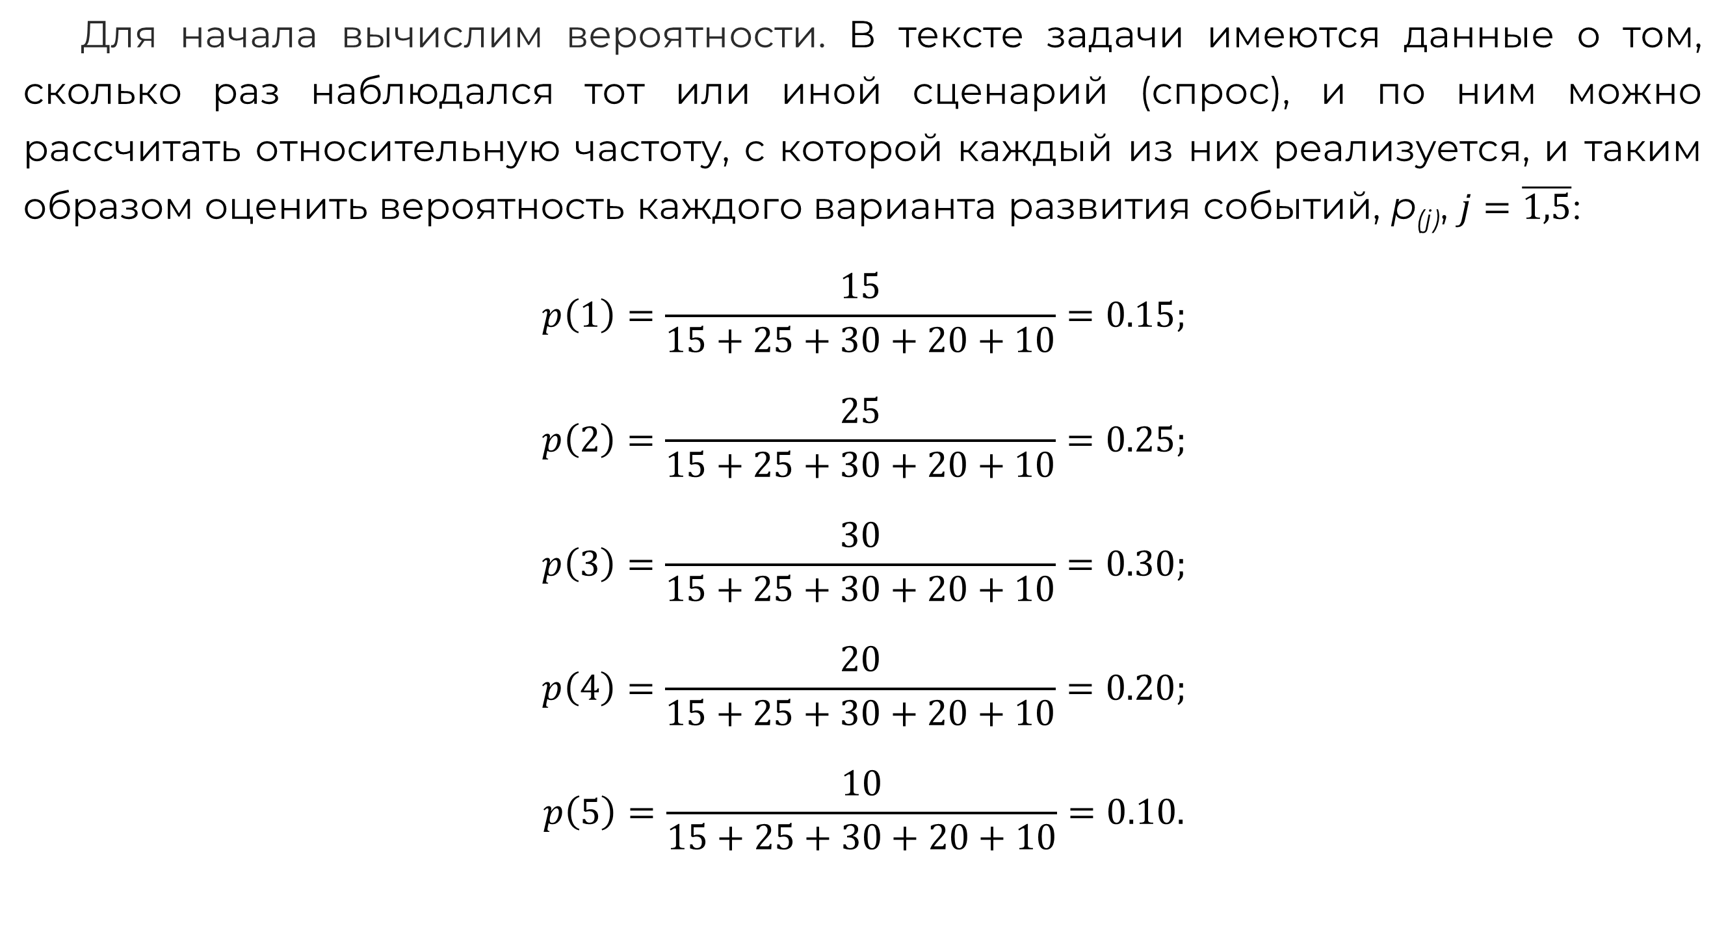
Для начала вычислим вероятности. В тексте задачи имеются данные о том, сколько раз наблюдался тот или иной сценарий (спрос), и по ним можно рассчитать относительную частоту, с которой каждый из них реализуется, и таким образом оценить вероятность каждого варианта развития событий, p_{(j)}, $j=\overline{1,5}$:
$$p\left(1\right)=\frac{15}{15+25+30+20+10}=0.15;$$
$$p\left(2\right)=\frac{25}{15+25+30+20+10}=0.25;$$
$$p\left(3\right)=\frac{30}{15+25+30+20+10}=0.30;$$
$$p\left(4\right)=\frac{20}{15+25+30+20+10}=0.20;$$
$$p\left(5\right)=\frac{10}{15+25+30+20+10}=0.10.$$

Slide 23

Тогда новая матрица будет иметь вид:
 |  | Возможный спрос
Варианты заказа(альтернативы) |  | s₁(8) | s₂(9) | s₃(10) | s₄(11) | s₅(12)
 | a₁(8) | 32 | 32 | 32 | 32 | 32
 | a₂(9) | 29 | 36 | 36 | 36 | 36
 | a₃(10) | 26 | 33 | 40 | 40 | 40
 | a₄(11) | 23 | 30 | 37 | 44 | 44
 | a₅(12) | 20 | 27 | 34 | 41 | 48
Вероятность спроса p_{(j)} |  | 0,15 | 0,25 | 0,3 | 0,2 | 0,1

Slide 24
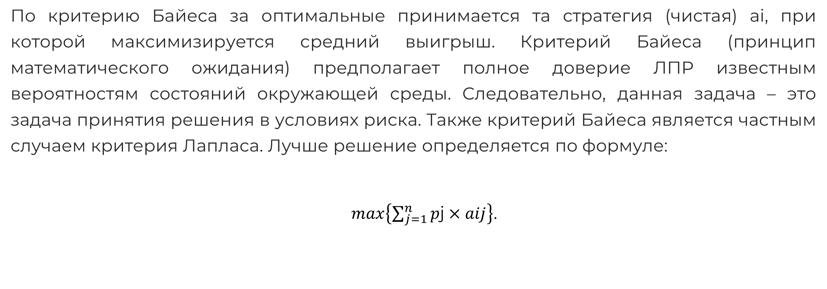
По критерию Байеса за оптимальные принимается та стратегия (чистая) ai, при которой максимизируется средний выигрыш. Критерий Байеса (принцип математического ожидания) предполагает полное доверие ЛПР известным вероятностям состояний окружающей среды. Следовательно, данная задача – это задача принятия решения в условиях риска. Также критерий Байеса является частным случаем критерия Лапласа. Лучше решение определяется по формуле:
$max\left\{\sum_{j=1}^{n}{p\text{j}×aij}\right\}$.

Slide 25

Считаем значения ∑(a_{ij}p_{j})
 |  | Возможный спрос
Варианты заказа(альтернативы) |  | s₁(8) | s₂(9) | s₃(10) | s₄(11) | s₅(12) | ∑a_{ij×}p_{j}
 | a₁(8) | 32 | 32 | 32 | 32 | 32 | 32
 | a₂(9) | 29 | 36 | 36 | 36 | 36 | 34,95
 | a₃(10) | 26 | 33 | 40 | 40 | 40 | 36,15
 | a₄(11) | 23 | 30 | 37 | 44 | 44 | 35,25
 | a₅(12) | 20 | 27 | 34 | 41 | 48 | 32,95
Вероятность спроса p_{(j)} |  | 0,15 | 0,25 | 0,3 | 0,2 | 0,1
Теперь находим максимальный элемент из столбца
B = max (32; 34,95; 36,15; 32,25; 32,95) = 36,15
Таким образом для максимизации прибыли необходимо выбрать стратегию a3 и изготавливать по 10 тортов.

Slide 26
Чтобы ответить на пункт b, используем выше полученные данные, с помощью их можно оценить средний взвешенный финансовый результат EMV для каждой альтернативы (значения размера заказа). Для этого посчитаем значения ∑(a_{ij}p_{j}):
 |  | Возможный спрос |  |  |  |  | EVM
Варианты заказа (альтернативы) |  | 8 | 9 | 10 | 11 | 12
 | 8 | 32 | 32 | 32 | 32 | 32 | 32
 | 9 | 29 | 36 | 36 | 36 | 36 | 34,95
 | 10 | 26 | 33 | 40 | 40 | 40 | 36,15
 | 11 | 23 | 30 | 37 | 44 | 44 | 35,25
 | 12 | 20 | 27 | 34 | 41 | 48 | 32,95
Вероятность спроса p_{(j)} |  | 0,15 | 0,25 | 0,3 | 0,2 | 0,1
Максимальная величина средней прибыли – 36,15$ – соответствует заказу 10 тортов.

Slide 27
Для того чтобы определить стоит ли хозяйке кондитерской платить гадалке по 2$, посчитаем стоимость совершенной информации.
Найдем максимальный выигрыш, для этого вычислим максимальный элемент в каждом столбце нашей таблицы.
 |  | Возможный спрос |  |  |  |  | EVM
Варианты заказа (альтернативы) |  | 8 | 9 | 10 | 11 | 12
 | 8 | 32 | 32 | 32 | 32 | 32 | 32
 | 9 | 29 | 36 | 36 | 36 | 36 | 34,95
 | 10 | 26 | 33 | 40 | 40 | 40 | 36,15
 | 11 | 23 | 30 | 37 | 44 | 44 | 35,25
 | 12 | 20 | 27 | 34 | 41 | 48 | 32,95
Максимальный выигрыш |  | 32 | 36 | 40 | 44 | 48 | 39,4
Вероятность спроса p_{(j)} |  | 0,15 | 0,25 | 0,3 | 0,2 | 0,1

Slide 28
Затем считаем ожидаемую монетарную ценность
 |  | Возможный спрос |  |  |  |  | EVM
Варианты заказа (альтернативы) |  | 8 | 9 | 10 | 11 | 12
 | 8 | 32 | 32 | 32 | 32 | 32 | 32
 | 9 | 29 | 36 | 36 | 36 | 36 | 34,95
 | 10 | 26 | 33 | 40 | 40 | 40 | 36,15
 | 11 | 23 | 30 | 37 | 44 | 44 | 35,25
 | 12 | 20 | 27 | 34 | 41 | 48 | 32,95
Максимальный выигрыш |  | 32 | 36 | 40 | 44 | 48 | 39,4
Вероятность спроса p_{(j)} |  | 0,15 | 0,25 | 0,3 | 0,2 | 0,1

Slide 29
Высчитываем на основе максимального значения в EVM, которое мы берем за 100%, и ожидаемой монетарной ценности. В результате, представленном на рисунке 2.19, увеличивается наша ожидаемая прибыль всего на 8,9% (получим 36,15$ вместо 39,4$). Эта величина и есть наш источник совершенной информации (EVPI) – верхняя граница цены, которую мы готовы платить.
 |  | Возможный спрос |  |  |  |  | EVM
Варианты заказа (альтернативы) |  | 8 | 9 | 10 | 11 | 12
 | 8 | 32 | 32 | 32 | 32 | 32 | 32
 | 9 | 29 | 36 | 36 | 36 | 36 | 34,95
 | 10 | 26 | 33 | 40 | 40 | 40 | 36,15
 | 11 | 23 | 30 | 37 | 44 | 44 | 35,25
 | 12 | 20 | 27 | 34 | 41 | 48 | 32,95
Максимальный выигрыш |  | 32 | 36 | 40 | 44 | 48 | 39,4
Вероятность спроса p_{(j)} |  | 0,15 | 0,25 | 0,3 | 0,2 | 0,1 | 3,25 | EVPI

Slide 30
А так как гадалке надо платить каждый день по 2$, то можно сделать вывод, что пользоваться её услугами не стоит. В случае использования услуг гадалки, мы останемся в минусе и не заработаем.

Slide 31







В результате выполнения данной задачи различными методами, получаем следующие результаты:
• По критерию Вальда оптимальной стратегией является формирование заказа величиной 8 тортов, т.е первая стратегия;
• По критерию Байеса оптимальными стратегиями являются формирования заказа величиной 10 тортов, т.е третья стратегия;
• По критерию Сэвиджа оптимальной стратегией является формирование заказа величиной 10 тортов, т.е третья стратегия;
• По критерию Гурвица оптимальной стратегией является формирование заказа величиной 12 тортов, т.е пятая стратегия.
Исходя из полученных результатов, сделаем вывод, что оптимальной стратегией является формирование заказа величиной 10 тортов, так как данная стратегия оптимальна по 2 критериям: Байеса и Сэвиджа. Также использовать услуги гадалки невыгодно, т.к. стоимость её услуг превышает верхнюю границу цены, которую мы готовы платить.

Slide 32
Спасибо за внимание!

